Slide 1


Praktijkgericht verder studeren
Conny Herzeel

Slide 2
Structuur Hoger Onderwijs

Slide 3


Structuur HO
Master
ma – minstens 60 sp
Graduaatsopleiding
(+ HBO 5 Basisverpleegkunde)
90 - 120sp
Professionele bachelor
PBA - 180sp
Academische bachelor
ABA - 180sp
Notes:
Het hoger onderwijs bestaat uit drie types van onderwijs.
Er is een verschil in moeilijkheid en de duur van de studie.
Graduaatsopleidingen leggen vooral de nadruk op de praktijk, het werkplekleren en duurt gemiddeld 2 jaar
Een professionele bachelor bereidt je voor op een job. Je leert via theorie en praktijk. Hier leer je meer dan 1 beroep, je maakt kennis met een ruimer werkveld. Zo kan je later kiezen tussen verschillende beroepen. Duurt 180 studiepunten (3 jaar studie), behalve verpleegkunde (240SP of 4 jaar).
Academische bachelor: Hier ligt de nadruk vooral op wetenschappelijk onderzoek en theoretische kennis. De academische bachelor bereidt je voor op een master.

Slide 4
Structuur HO doorstroommogelijkheden
Doctor
dr.
Master-na-master
manama – minstens 60 sp
Bachelor-na-bachelor
banaba – 60 sp
Master
ma – minstens 60 sp
Schakelprogramma
45 tot 90 sp
Verkort traject
Graduaatsopleiding
(+ HBO 5 Basisverpleegkunde)
90 - 120sp
Professionele bachelor
PBA - 180sp
Academische bachelor
ABA - 180sp
Notes:
Even de structuur van het hoger onderwijs herhalen en de verschillende mogelijkheden situeren.
In dit schema wordt de bama-structuur weergegeven. Zoals eerder vermeld, zie je hier de verticale dimensie: bachelor, master en de horizontale dimensie: de professionele en academische bachelor die naast elkaar bestaan.
Naast deze basisstructuur zijn er nog een aantal andere doorstromingsmogelijkheden:
Graduaat
Deze opleidingen zijn kort, krachtig en praktijkgericht. Ze bereiden je voor op een concreet beroep, zoals programmeur, sociaal werker, winkelmanager of vele andere. Minstens 1/3 van de opleiding bestaat uit praktijk: leren door het te doen.
90 tot 120 studiepunten (1,5 tot 2 jaar voltijdse studie – verpleegkunde 3 jaar)
Toelatingsvoorwaarden:
Je kan inschrijven als je hebt voldaan aan de leerplicht én je minstens beschikt over 1 van volgende studiebewijzen:
• een diploma secundair onderwijs
• een studiegetuigschrift van het tweede leerjaar van de derde graad van het secundair onderwijs, dat minstens 3 jaar voor de inschrijving in de graduaatsopleiding behaald is
• een certificaat van een opleiding van secundair volwassenenonderwijs (of secundair onderwijs voor sociale promotie) van minimaal 900 lestijden
• een buitenlands studiebewijs dat als gelijkwaardig erkend is aan de Belgische diplomavoorwaarde. Hiernaast moeten buitenlandse studenten ook voldoen aan de Nederlandse taalvoorwaarde voor een graduaatsopleiding.
Details en aanvraagprocedures voor erkenning van andere diploma’s kan je opvragen bij de onderwijsinstellingen.
BanaBa (bachelor na bachelor): voor studenten die na hun professionele bachelor (of master) ervoor kiezen om nog een andere bachelor op te starten. Het is in feite een voortgezette, gespecialiseerde (verbredende of verdiepende) opleiding. Je verkrijgt dan in 1 jaar tijd een extra diploma. Deze BanaBa moet wel in hetzelfde studiegebied liggen als de prof bach, op onderwijskiezer vind je de banaba’s terug die mogelijk zijn. Dit extra jaar is wel een rijkelijk gevuld jaar, dat niet altijd even goed afgestemd is, toch is het een snelle manier om een extra bachelordiploma te behalen. 60SP.
ManaMa (master na master): een specialisatie-opleiding (verbredend of verdiepend) voor mensen die al een masterdiploma hebben. Het aanbod volgt specifiek op de gevolgde master, aanbod te bekijken op onderwijskiezer. Min. 60SP
Voorbereidingsprogramma: Dit programma kan worden opgelegd aan studenten met een academisch bachelor- of masterdiploma die wensen verder te studeren in een master waarin ze niet rechtstreeks toegelaten worden. Het zorgt ervoor dat je als het ware 'bijgeschoold' wordt zodat je met dezelfde voorkennis aan de Master begint als de studenten uit de academische bachelors die rechtstreeks aan de masteropleiding kunnen beginnen. Het programma wordt op maat bepaald en hangt af van het inhoudelijk verschil tussen de reeds gevolgde opleiding en de opleiding die je wenst te volgen. Minstens 60SP. Daarnaast bestaan er ook voorbereidingsprogramma’s voor bepaalde BanaBa’s indien je niet de juiste vooropleiding had.
Schakelprogramma: Na een professionele bachelor kan je via een schakelprogramma de overstap maken naar een master die in hetzelfde studiegebied ligt. Voor zowat alle prof bach zijn er intussen aansluitende masteropleidingen voorzien. De omvang hangt af van de vooropleiding die de student reeds volgde en de specifieke master waar hij/zij naartoe wil. Bedoeling is academische vaardigheden en wetenschappelijk-disciplinaire basiskennis bijbrengen. Het levert geen academische graad of diploma op, 45-90 SP.
Als je overweegt om een van deze programma’s te volgen in de toekomst, kan je dit best goed bevragen bij de studentenbegeleiding van je hogeschool/universiteit

Slide 5
Structuur HO doorstroommogelijkheden
Doctor
dr.
Master-na-master
manama – minstens 60 sp
Bachelor-na-bachelor
banaba – 60 sp
Master
ma – minstens 60 sp
Schakelprogramma
45 tot 90 sp
Verkort traject
Graduaatsopleiding
(+ HBO 5 Basisverpleegkunde)
90 - 120sp
Professionele bachelor
PBA - 180sp
Academische bachelor
ABA - 180sp
Notes:
Even de structuur van het hoger onderwijs herhalen en de verschillende mogelijkheden situeren.
In dit schema wordt de bama-structuur weergegeven. Zoals eerder vermeld, zie je hier de verticale dimensie: bachelor, master en de horizontale dimensie: de professionele en academische bachelor die naast elkaar bestaan.
Naast deze basisstructuur zijn er nog een aantal andere doorstromingsmogelijkheden:
Graduaat
Deze opleidingen zijn kort, krachtig en praktijkgericht. Ze bereiden je voor op een concreet beroep, zoals programmeur, sociaal werker, winkelmanager of vele andere. Minstens 1/3 van de opleiding bestaat uit praktijk: leren door het te doen.
90 tot 120 studiepunten (1,5 tot 2 jaar voltijdse studie – verpleegkunde 3 jaar)
Toelatingsvoorwaarden:
Je kan inschrijven als je hebt voldaan aan de leerplicht én je minstens beschikt over 1 van volgende studiebewijzen:
• een diploma secundair onderwijs
• een studiegetuigschrift van het tweede leerjaar van de derde graad van het secundair onderwijs, dat minstens 3 jaar voor de inschrijving in de graduaatsopleiding behaald is
• een certificaat van een opleiding van secundair volwassenenonderwijs (of secundair onderwijs voor sociale promotie) van minimaal 900 lestijden
• een buitenlands studiebewijs dat als gelijkwaardig erkend is aan de Belgische diplomavoorwaarde. Hiernaast moeten buitenlandse studenten ook voldoen aan de Nederlandse taalvoorwaarde voor een graduaatsopleiding.
Details en aanvraagprocedures voor erkenning van andere diploma’s kan je opvragen bij de onderwijsinstellingen.
BanaBa (bachelor na bachelor): voor studenten die na hun professionele bachelor (of master) ervoor kiezen om nog een andere bachelor op te starten. Het is in feite een voortgezette, gespecialiseerde (verbredende of verdiepende) opleiding. Je verkrijgt dan in 1 jaar tijd een extra diploma. Deze BanaBa moet wel in hetzelfde studiegebied liggen als de prof bach, op onderwijskiezer vind je de banaba’s terug die mogelijk zijn. Dit extra jaar is wel een rijkelijk gevuld jaar, dat niet altijd even goed afgestemd is, toch is het een snelle manier om een extra bachelordiploma te behalen. 60SP.
ManaMa (master na master): een specialisatie-opleiding (verbredend of verdiepend) voor mensen die al een masterdiploma hebben. Het aanbod volgt specifiek op de gevolgde master, aanbod te bekijken op onderwijskiezer. Min. 60SP
Voorbereidingsprogramma: Dit programma kan worden opgelegd aan studenten met een academisch bachelor- of masterdiploma die wensen verder te studeren in een master waarin ze niet rechtstreeks toegelaten worden. Het zorgt ervoor dat je als het ware 'bijgeschoold' wordt zodat je met dezelfde voorkennis aan de Master begint als de studenten uit de academische bachelors die rechtstreeks aan de masteropleiding kunnen beginnen. Het programma wordt op maat bepaald en hangt af van het inhoudelijk verschil tussen de reeds gevolgde opleiding en de opleiding die je wenst te volgen. Minstens 60SP. Daarnaast bestaan er ook voorbereidingsprogramma’s voor bepaalde BanaBa’s indien je niet de juiste vooropleiding had.
Schakelprogramma: Na een professionele bachelor kan je via een schakelprogramma de overstap maken naar een master die in hetzelfde studiegebied ligt. Voor zowat alle prof bach zijn er intussen aansluitende masteropleidingen voorzien. De omvang hangt af van de vooropleiding die de student reeds volgde en de specifieke master waar hij/zij naartoe wil. Bedoeling is academische vaardigheden en wetenschappelijk-disciplinaire basiskennis bijbrengen. Het levert geen academische graad of diploma op, 45-90 SP.
Als je overweegt om een van deze programma’s te volgen in de toekomst, kan je dit best goed bevragen bij de studentenbegeleiding van je hogeschool/universiteit

Slide 6
Praktijkgerichte opleidingen
Ingericht binnen het Secundair Onderwijs:
  Zevende jaar TSO- KSO
  Graduaatsopleiding HBO 5 Basisverpleegkunde
Syntra opleidingen
Georganiseerd vanuit het Hoger Onderwijs:
  Graduaatsopleidingen

Slide 7
Praktijkgerichte opleidingen
Ingericht binnen het Secundair Onderwijs:
  Zevende jaar TSO-KSO
  Graduaatsopleiding HBO 5 basisverpleegkunde
Syntra opleidingen
Georganiseerd vanuit het Hoger Onderwijs:
  Graduaatsopleidingen

Slide 8
Zevende jaar
TSO-KSO

Slide 9
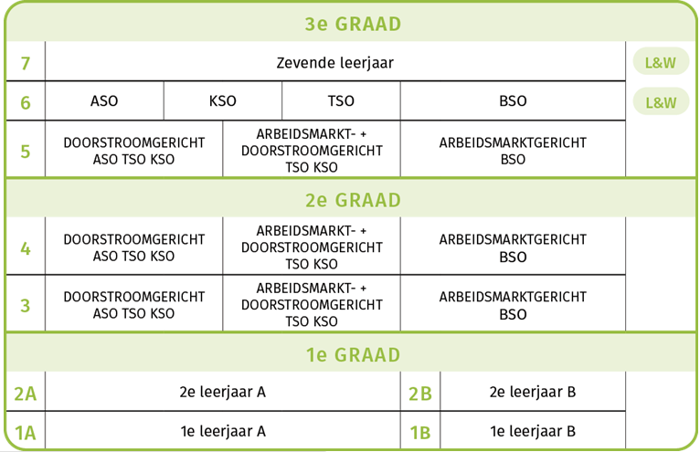
Structuur van het Secundair Onderwijs

Slide 10
Structuur van het Secundair Onderwijs

Slide 11
Zevende jaar: WAT?
Organisatie vanuit het Secundair Onderwijs
Een specialisatiejaar binnen (TSO en KSO)
Binnen hetzelfde studiegebied (m.u.v. Integrale Veiligheid)
Sterk gericht naar de arbeidsmarkt
Duur: 1 jaar

Slide 12
Studiegebied Handel
Na de richting Kantoor:
  (Immobiliënbeheer)
  Internationaal Transport en goederenverzending
  Medico- sociale administratie
  (Administratie vrije beroepen/Commercieel webverkeer/KMO-administratie/Verkoop en distributie)

Slide 13
Studiegebied Handel
Internationaal transport en goederenverzending
Wat?
Administratieve functie in de internationale handel- transport en logistiek
Kennismaking met douane-, transport- en betalingsdocumenten, met import- en exportformaliteiten.
Digitale vaardigheden (toegepaste informatica
Talen en communicatie
Blokstages van 5 weken
Notes:
Internationaal transport en goederenverzending leidt je op voor een administratieve functie in de internationale handel met het hoofdaccent op transport en logistiek.
Je wordt vertrouwd gemaakt met douane-, transport- en betalingsdocumenten, met import- en exportformaliteiten.
Uiteraard gaat er veel aandacht naar een vlotte omgang met ICT, een grondige talenkennis en een efficiënte zakelijke communicatie.
In een internationale werkomgeving is dat vanzelfsprekend.
De grote troef in je opleiding is de lange stage in een bedrijf dat zich richt op expeditie (alle modi en combinaties), transport, het regelen van douaneformaliteiten, een warehouse of een internationale bedrijf (trader).
Klemtonen liggen op:
Talen
Door het internationaal karakter van de tewerkstelling is het taalonderricht belangrijk.
Men wil de woordenschat van de leerlingen uitbreiden.
Bovendien maak je kennis met de specifieke termen en uitdrukkingen en afkortingen in de internationale handel.
Hierbij worden begrijpend lezen, luisteren en schriftelijke en mondelinge communicatievaardigheid benadrukt. De taalvakken worden in de mate van het mogelijke gestoffeerd met gesimuleerde werksituaties waarin het taalgebruik geoefend wordt.
Stages
De stage is een essentieel onderdeel van de opleiding.
Ze kan in een hele reeks van bedrijven uit de sector georganiseerd worden zoals scheepvaartagenturen, rederijen, expeditiebedrijven, goederenbehandelaars, douaneagenturen, transportbedrijven en Europese distributiecentra.
Je maakt er kennis met de logistieke flow (nationaal en internationaal) van documenten en goederen, de dienstverlening van het bedrijf zelf, de problemen die zich bij een internationale transactie kunnen stellen en hoe dergelijke problemen worden opgelost.
Aandacht gaat naar het ontwikkelen van attitudes zoals flexibiliteit, assertiviteit, verantwoordelijkheidsbesef, en een hands-on mentaliteit (problemen zo vroeg mogelijk herkennen en hierop snel en efficiënt anticiperen)...
Je leert de taken uitvoeren die in de dagelijkse bedrijfsrealiteit voorkomen.
Op die wijze verkrijg je een beter inzicht in de wereld van de internationale handel.
Toegepaste economie
Je maakt kennis met de sociaal-economische regio en de stagebedrijven, de structuur van deze bedrijven en de verschillende functies binnen deze (internationale) organisaties.
De basisbegrippen van het internationaal goederenverkeer binnen en buiten de Europese Unie worden toegelicht.
De verschillende transportmodi worden belicht waarbij naar gelang van de regio waar de opleiding doorgaat meer specifieke accenten gelegd worden i.f.v. de aanwezige bedrijfswereld. Hierbij komt het zeevervoer, maar ook het spoor, de weg, de binnenvaart en de luchtvracht aan bod.
Ook het gecombineerd en multimodaal vervoer worden besproken inclusief alle relevante transport- & douanedocumenten, alsook documenten m.b.t. de internationale handel.
De organisatie van een magazijn en de soorten magazijnen worden eveneens in de kijker geplaatst. Uiteraard worden de diverse subsectoren belicht.
Verder besteed men aandacht aan goederenkennis, projectladingen, kostprijsberekening van het transport, gevaarlijke goederen.
Ook specifieke nieuwe wetgevingen zoals Authorised Economic Operator worden onder de aandacht gebracht, omdat het zich in orde stellen met dergelijke regels voor een bedrijf een concurrentieel voordeel kan opleveren.
Toegepaste informatica
Verder bouwend op de informaticakennis die je reeds in je vooropleiding verwierf, wordt de nadruk gelegd op het zelfstandig verwerken van opdrachten omtrent tekstverwerking, gegevensbeheer en elektronisch rekenblad. Transport-, expeditie en warehouse gerichte ICT-pakketten komen hier ook aan bod alsook specifieke toepassingen zoals RFID. Ook nieuwe ICT-toepassingen in de douanewereld worden besproken.
Alternatieve benaming(en) voor deze richting
Transport management assistant

Slide 14
Studiegebied Handel
Internationaal transport en goederenverzending
Waar?
Antwerpen/ Hasselt/ Blankenberge
Wat behaal je?
Certificaat van een opleiding zevende jaar
Wat na…?
Gaan werken (magazijnbeheerder, planner goederenbehandeling, douanedeclarant,…)
Verder studeren graduaatsopleiding/Prof.Bach logistiek management

Slide 15
Studiegebied Handel
Medico-sociale administratie
Wat?
Administratieve taken
Interesse in
  Administratie
  Talen
  Medische wereld
Stage
Vakken:
  Talen, toegepaste economie, toegepaste informatica, toegepaste psychologie

Slide 16
Studiegebied Handel
Medico-sociale administratie
Waar?
Hasselt, Oostende
DVM, Aalst
Wat behaal je?
Het certificaat van een opleiding zevende jaar
Wat na…?
Gaan werken (ziekenhuis, woonzorgcentrum, mutualiteit,…)
Verder studeren (verpleegkunde, prof.Bach. Health care management, office management,..)

Slide 17
Studiegebied Maatschappelijke veiligheid
Integrale veiligheid
  Toegankelijk vanuit elk studiegebied, mits een aantal voorwaarden:
    Medisch geschikt zijn
    Van onberispelijk gedrag zijn
    Een gunstig advies van de toelatingsklassenraad
    Identiteitsdocument waaruit blijkt dat je onderdaan bent van de Europees Economische Ruimte
  Voor Wie?
    Veiligheids- en bewakingssector
    job als bewakingsagent, brandweerman (behalen van certificaten), politieagent (attesten voor vrijstellingen aan toelatingsproeven), voetbalsteward en andere veiligheidsfuncties

Slide 18
Studiegebied Maatschappelijke veiligheid
Integrale veiligheid
  inhoud
    Kennis en vaardigheden nodig voor functie in deze sector (omgaan met agressie, stressbestendigheid in noodsituaties, psychologische conflicthantering…)
    Zowel zelfstandig als in teamverband kunnen werken.
    Observeren en rapporteren
    Inbraak-, brand- en camerabeveiliging

Slide 19
Studiegebied Maatschappelijke veiligheid
Integrale veiligheid
Waar?
GO! KTA Campus De Brug, Vilvoorde
Sint Guido Anderlecht
Mechelen, Gent,…
Wat behaal je?
Certificaat van een opleiding zevende jaar
Alg bekwaamheidsattest bewakingsagent
Attest van voetbalsteward,…
Notes:
● Certificaat opleiding secundair na secundair (se-n-se)
● Algemeen bekwaamheidsattest bewakingsagent
● Attest van voetbalsteward
● Attest bedrijfshulpverlener (EHBO)
● Attest preventieadviseur (EHBO)
Specifiek voor brandweer
● Attest levensreddende handelingen
● Attest ploeglid 1e interventie
● Werken op hoogte
● Kleine blusmiddelen
Specifiek voor politie
● Deelname cognitieve testen politie
● Deelname functioneel parcours politie

Slide 20
Studiegebied Maatschappelijke veiligheid
Integrale veiligheid
Wat na…?
Gaan werken
  Bewakingsagent
  Voetbalsteward
  Bedrijfshulpverlener
  brandweer
Verder studeren
  Politie
  Hoger onderwijs
Notes:
● Certificaat opleiding secundair na secundair (se-n-se)
● Algemeen bekwaamheidsattest bewakingsagent
● Attest van voetbalsteward
● Attest bedrijfshulpverlener (EHBO)
● Attest preventieadviseur (EHBO)
Specifiek voor brandweer
● Attest levensreddende handelingen
● Attest ploeglid 1e interventie
● Werken op hoogte
● Kleine blusmiddelen
Specifiek voor politie
● Deelname cognitieve testen politie
● Deelname functioneel parcours politie

Slide 21
www.onderwijskiezer.be
Alle objectieve informatie
Over secundair onderwijs, hoger onderwijs, volwassenonderwijs
Je kan op verschillende manier zoeken: via huidige studierichting (Wat na?), belangstelling, schoolvakken, studiegebied, graduaat, professionele bachelor, academische bachelor, beroepen,…

Slide 22
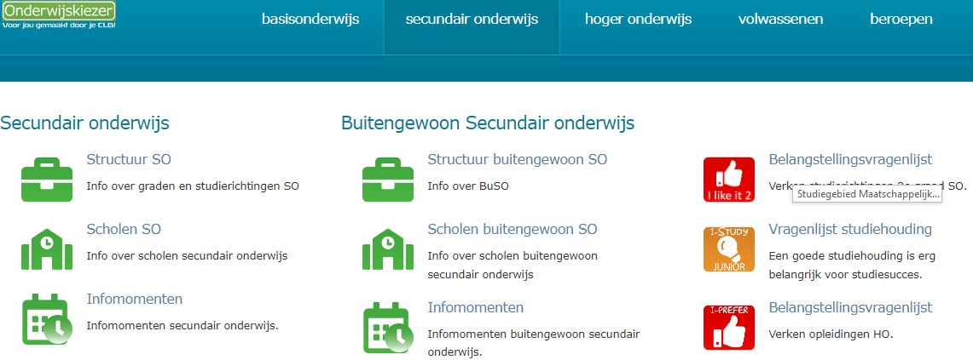
www.onderwijskiezer.be

Slide 23
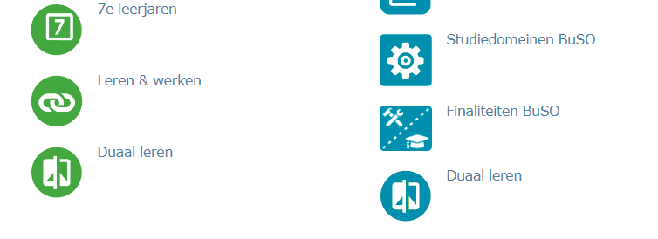

Slide 24
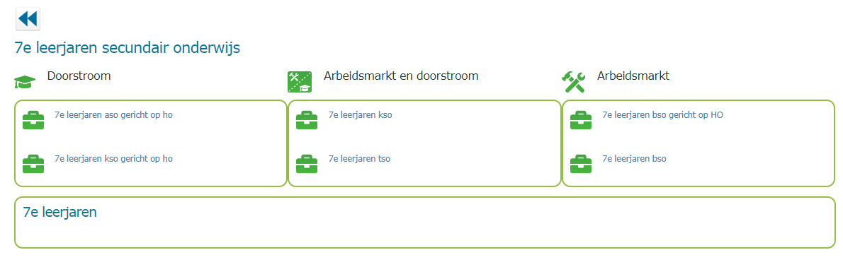

Slide 25
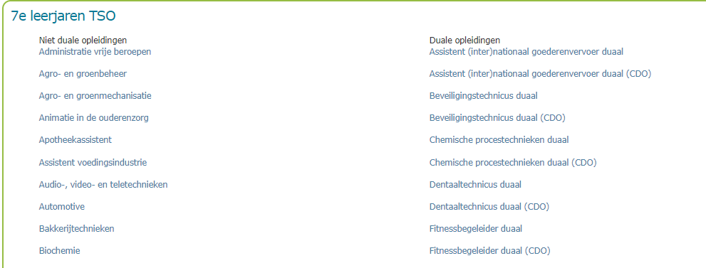

Slide 26
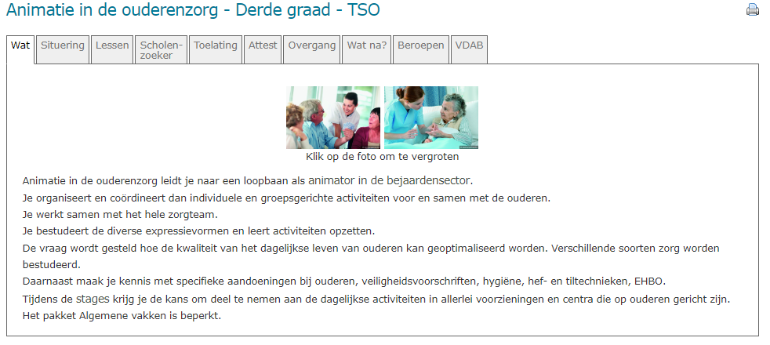

Slide 27
HBO 5 basisverpleegkunde
Graduaatsopleiding (S.O.)

Slide 28
WAT?
Organisatie vanuit het Secundair Onderwijs
MAAR behoort tot het Hoger Onderwijs
Duur: 3 jaar
5 modules verspreid over 6 semesters
  Initiatie verpleegkunde
  Verpleegkundige basiszorg
  Oriëntatie algemene gezondheidszorg
  Oriëntatie ouderenzorg en geestelijke gezondheidszorg
  Toegepaste verpleegkunde
Sterk praktijkgericht, veel stages (vb. 4 weken les, 4 weken stage)
Notes:
Module 1: Initiatie in de verpleegkunde
Dit is de startmodule.
Hier komen vakken als anatomie, visie op verpleegkunde, ethiek aan bod.
Eenvoudige verpleegkundige zorgen worden aangeleerd zoals bedopmakingen, hygiëne, opname parameters, toedienen van lavementen, de eerste stappen in relationele vaardigheden.
Module 2 : Verpleegkundige basiszorg
Hier wordt de theorie verder aangeboden en als verpleegtechnieken worden inspuitingen en eenvoudige verbandzorg aangeleerd.
Na deze twee modules kan je je laten registreren als zorgkundige.
Hierna volg je de oriëntatie algemene gezondheidszorg en de oriëntatie ouderen- en geestelijke gezondheidszorg.
Module 3: Oriëntatie algemene gezondheidszorg
Tijdens deze module leer en oefen je alle (basis)vaardigheden die je als toekomstig verpleegkundige onder de knie dient te krijgen, en voornamlijk op verpleegtechtnisch vlak.
Uiteraard gebeurt dit steeds met de nodige aandacht voor je communicatieve vaardigheden.
Je loopt stage in een Algemeen Ziekenhuis, bij voorkeur op een chirurgische en een inwendige verpleegafdeling.
Module 4: Oriëntatie ouderenzorg en geestelijke gezondheidszorg
In deze module staan twee specifieke groepen van zorgvragers centraal, nl: de oudere zorgvrager en de zorgvrager in de geestelijke gezondheidszorg.
Je leert tijdens deze module omgaan met verpleegproblematiek die zeer eigen is aan het verplegen van ouderen, en je leert een zorgvrager begeleiding die het psychisch moeilijk heeft.
Tijdens deze module loop je stage op een afdeling Acute Geriatrie van een Algemeen Ziekenhuis én je neemt een kijkje achter de schermen van een psychiatrische verpleegafdeling.
Module 5: Toegepaste verpleegkunde
Afhankelijk van je interesse en je ervaringen tijdens de vorige modules, kan je in de laatste module kiezen uit drie veldoriëntaties, die de klemtoon van je opleiding sterk zullen bepalen.
Welke keuze je ook maakt, het toepassen van je kennis en vaardigheden, het coördineren en organiseren van verpleegkundige zorg staan in deze module centraal.
Ook het uitgereikte diploma blijft - ongeacht je keuze - identiek. Je kan kiezen tussen volgende veldoriëntaties:
Geestelijke Gezondheidzorg
Omgaan met een beperking
Ouderen- en Thuiszorg
Ziekenhuisverpleegkunde

Slide 29
HBO5 verpleegkunde
Waar?
Sint Guido, Anderlecht
Busleyden Atheneum (Erasmus), Jette
Sint Augustinus instituut, Aalst
Vesaliusinstituut, Aalst
Wat behaal je?
Graduaatsdiploma basisverpleegkunde

Slide 30
HBO5 verpleegkunde
Wat na..?
Gaan werken als verpleegkundige
Verder studeren:
  Via verkort traject overstap naar prof. bachelor

Slide 31
Contactgegevens
Conny Herzeel
c.herzeel@vclbpb.be
via smartschool

